Slide 1

Název školy: Základní škola Karla Klíče Hostinné
Autor: Petrželová Eva
Název: VY_32_INOVACE_03_A_4_Bílkoviny
Téma: Organická a anorganická chemie
Číslo projektu: CZ.1.07/1.4.00/21.2131

Slide 2
Bílkoviny
Vznik
Charakteristika
Vlastnosti
Dělení bílkovin
Denaturace bílkovin

Slide 3
Charakteristika
Organická látka
Skládá se z uhlíku, kyslíku, vodíku a dusíku
Makromolekulární látka
Základní látka všech organismů
Nepostradatelná složka potravy živočichů
Organismus není schopen vytvářet bílkoviny z minerálních látek, tak je musí přijímat potravou
Vznikají z aminokyselin
Vlastnosti bílkovin závisí na počtu, druhu a uspořádání aminokyselin

Slide 4
Význam
Stavební jednotka
Katalytický účinek (enzymy)
Transportní funkce (hemoglobin)
Regulátory (hormony)

Slide 5
Přehled bílkovin
Jednoduché
- holoproteiny
Složené
- heteroproteiny

Slide 6
Druhy bílkovin podle původu
Rostlinné:
Z rostlinné potravy nejvíce bílkovin obsahují nejvíce luštěniny, méně obiloviny a brambory
Živočišné:
Zdrojem živočišných bílkovin je zejména maso, vejce, mléko a sýry

Slide 7
Bílkoviny – Peptidy
Stavební jednotkou je aminokyselina
R-CH – COOH _{(kyselý charakter)}
NH_{2 (zásaditý charakter)}
Ke spojení molekul dochází mezi karboxylovou skupinou (- COOH) jedné aminokyseliny a aminoskupinou (- NH₂) druhé aminokyseliny za současného odštěpení vody

Slide 8
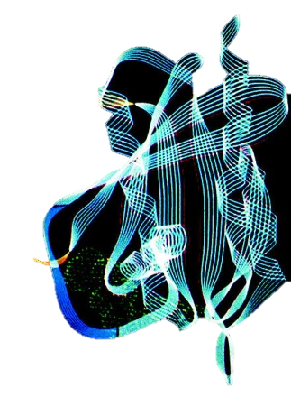
Struktura bílkovin
Primární – určuje jejich vlastnosti a biologickou funkci
Sekundární – udává prostorové uspořádání – skládaný list, pravotočivá šroubovice
Terciální – uspořádání sekundární struktury do konečného tvaru (vlákno, klubko)
Kvarterní – více polypeptidických řetězců

Slide 9
Peptidická vazba
Vytváří polypeptidické řetězce
R-CH-COOH+NH₂-CH-COOH R-CH- C-NH-CH-CH-COOH
NH₂ R₂ NH₂ O R₂
polypeptidická vazba
Peptidická vazba : - CO – NH -

Slide 10
Denaturace
Srážení bílkovin je způsobeno koncentrovanými kyselinami, hydroxidy, alkoholy, solemi těžkých kovů, ale i vyššími teplotami
Nevratná změna v sekundární nebo terciální struktuře vnějšími vlivy

Slide 11
Otázka č.1
Urči, v které látce je nejvíce bílkovin:
Vaječná skořápka
Jogurt
Kosti
Svaly

Slide 12
Otázka č.2
Proč je pro lidský organismus nebezpečná vysoká teplota?
K čemu dochází při pečení masa?

Slide 13
Anotace:
Výklad
Procvičování
Autor : Eva petrželová
Vytvořeno dne: 05.03.2012
Odpilotováno dne:09.03.2012
Ve třídě: deváté
Vzdělávací oblast: Člověk a příroda
Vzdělávací obor: Chemie
Téma: Organická chemie - Bílkoviny
Klíčová slova: rozdělení, struktura, jednoduché bílkoviny, složené, vznik a charakteristika bílkovin

Slide 14
Zdroje
Chemie II, pro devátý ročník ZŠ a nižší ročníky víceletých gymnázií, RNDr.Danuše Pečová, Mgr.Ivo Karger, Prof.RNDr.Pavel Peč,CSc., PRODOS, 1999
Základy chemie 2, Doc.RNDr. Pavel Beneš CSc., PhDr. Václav Pumpr, CSc., Doc.RNDr. Jiří Banýr CSc., Fortuna 1995
http://upload.wikimedia.org/wikipedia/commons/2/2b/3D_protein.jpg
Vlastní materiály

